Slide 1
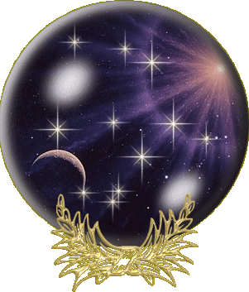
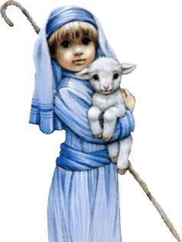
17 dicembre
2017
Terza Domenica

Slide 2
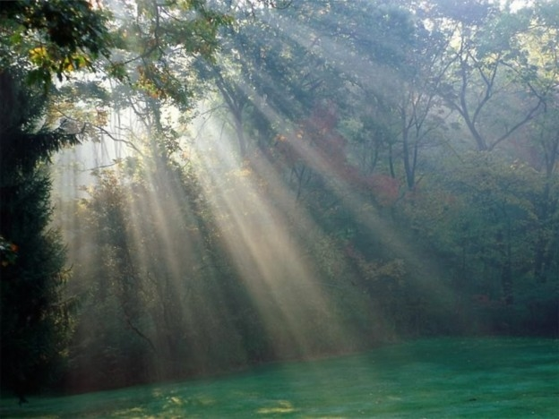
Luce che sorgi
nella notte

Slide 3
Luce che sorgi nella notte, cantiamo a te, o Signore!

Slide 4
Stella che splendi nel mattino di un nuovo giorno

Slide 5
cantiamo a te,
Cristo Gesù, cantiamo a te,
o Signore!

Slide 6
Mentre il silenzio avvolge la terra
tu vieni in mezzo a noi,
Parola del Padre

Slide 7
riveli ai nostri cuori
l'amore di Dio.
A te la lode, a te la gloria,
nostro Salvatore!

Slide 8
Luce che sorgi nella notte, cantiamo a te, o Signore!

Slide 9
Stella che splendi nel mattino di un nuovo giorno

Slide 10
cantiamo a te,
Cristo Gesù, cantiamo a te,
o Signore!

Slide 11
Nel Nome del Padre,
e del Figlio
e dello Spirito Santo.
Amen.
La pace sia voi.
E con il tuo spirito.

Slide 12
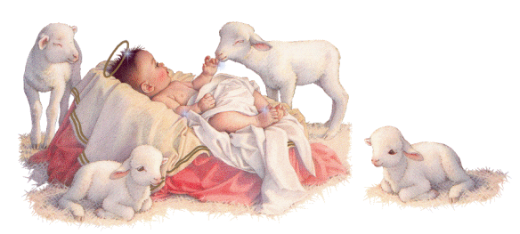
Benedizione
delle statue di
Gesù Bambino

Slide 13
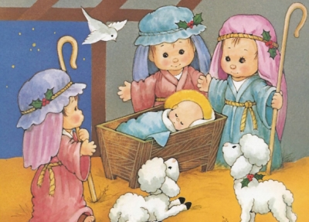
O Dio, Padre santo,
che hai tanto amato gli uomini da inviare il tuo Figlio unigenito, nato da te prima di tutti i secoli, degnati di benedire queste statue di Gesù Bambino,
che faranno la gioia
delle famiglie cristiane.

Slide 14
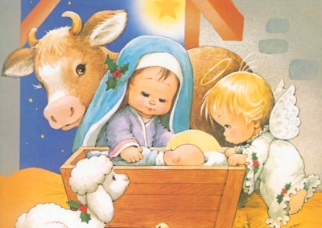
Queste immagini del mistero dell’Incarnazione
sostengano la fede dei genitori
e degli adulti, ravvivino la speranza
dei fanciulli, aumentino in tutti la carità.

Slide 15
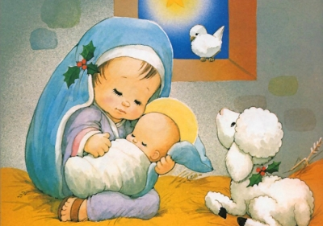
Per Gesù, tuo Figlio amatissimo,
che ci ha salvato con la sua morte
e la sua risurrezione, e che incessantemente intercede per noi
presso di te,
che vivi e regni nei secoli dei secoli. Amen.

Slide 16
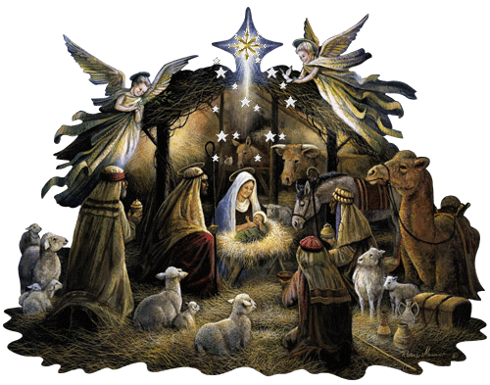

Slide 17
O Dio, Padre degli umili e dei poveri, che chiami tutti gli uomini a condividere la pace e la gioia del tuo regno, mostraci la tua benevolenza e donaci un cuore puro e generoso, per preparare la via al Salvatore che viene. Egli è Dio, e vive e regna con te, nell'unità dello Spirito Santo, per tutti i secoli dei secoli.
Amen.

Slide 18
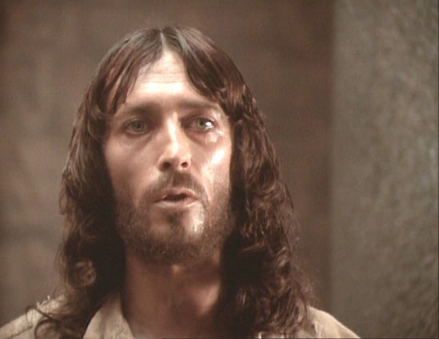
Liturgia
della
PAROLA

Slide 19
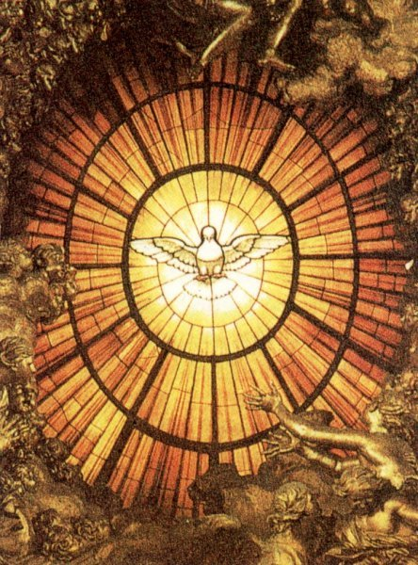
Dal libro del profeta Isaìa
Lo spirito del Signore Dio è su di me, perché il Signore mi ha consacrato con l’unzione; mi ha mandato a portare il lieto annuncio ai miseri, a fasciare le piaghe dei cuori spezzati, a proclamare la libertà degli schiavi, la scarcerazione dei prigionieri, a promulgare l’anno di grazia del Signore.

Slide 20
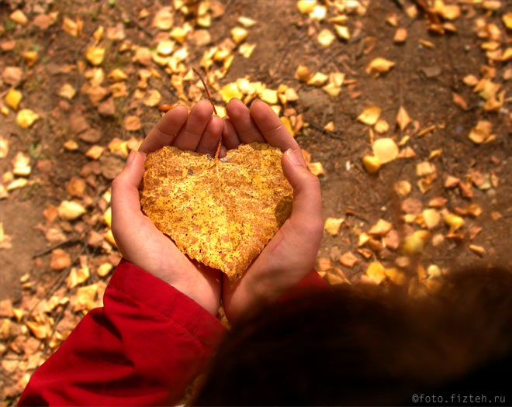
Io gioisco pienamente nel Signore, la mia anima esulta nel mio Dio, perché mi ha rivestito delle vesti della salvezza, mi ha avvolto con il mantello della giustizia, come uno sposo si mette il diadema e come una sposa si adorna di gioielli.

Slide 21
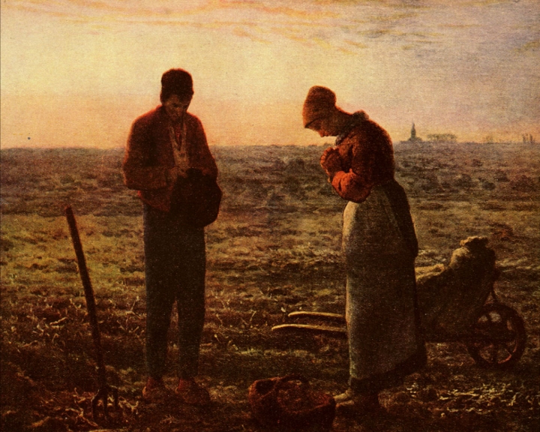
Poiché, come la terra produce i suoi germogli e come un giardino fa germogliare i suoi semi, così il Signore Dio farà germogliare la giustizia e la lode davanti a tutte le genti.
Parola di Dio.
Rendiamo grazie a Dio

Slide 22
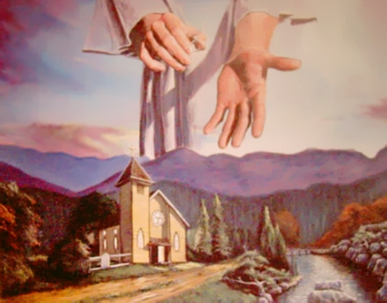
Salmo responsoriale
La mia anima * esulta nel mio Dio.
L’anima mia magnifica il Signore e il mio spirito esulta in Dio, mio salvatore, perché ha guardato l’umiltà della sua serva. D’ora in poi tutte le generazioni mi chiameranno beata.

Slide 23
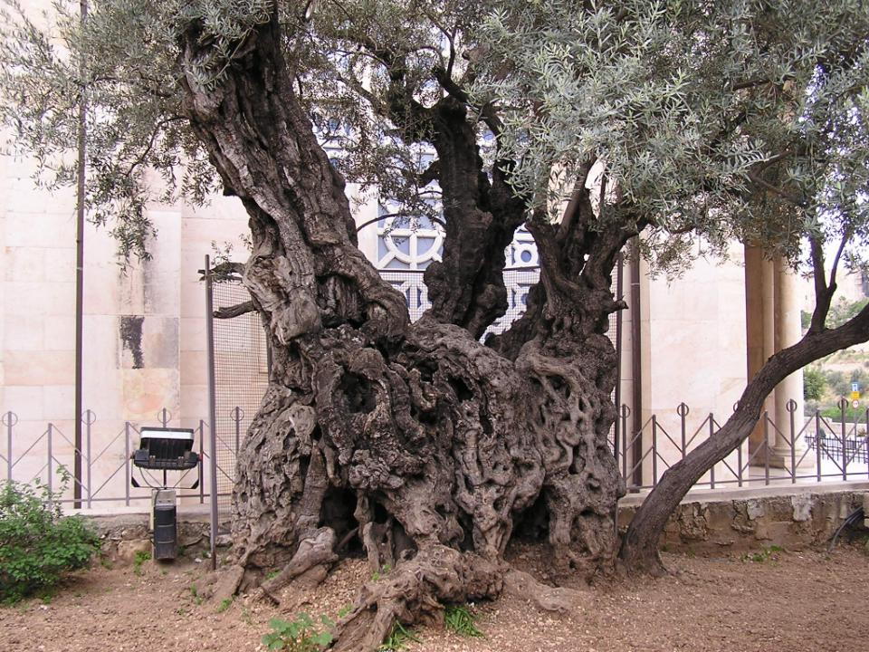
Grandi cose ha fatto per me l’Onnipotente e Santo è il suo nome; di generazione in generazione la sua misericordia per quelli che lo temono.
La mia anima * esulta nel mio Dio.

Slide 24
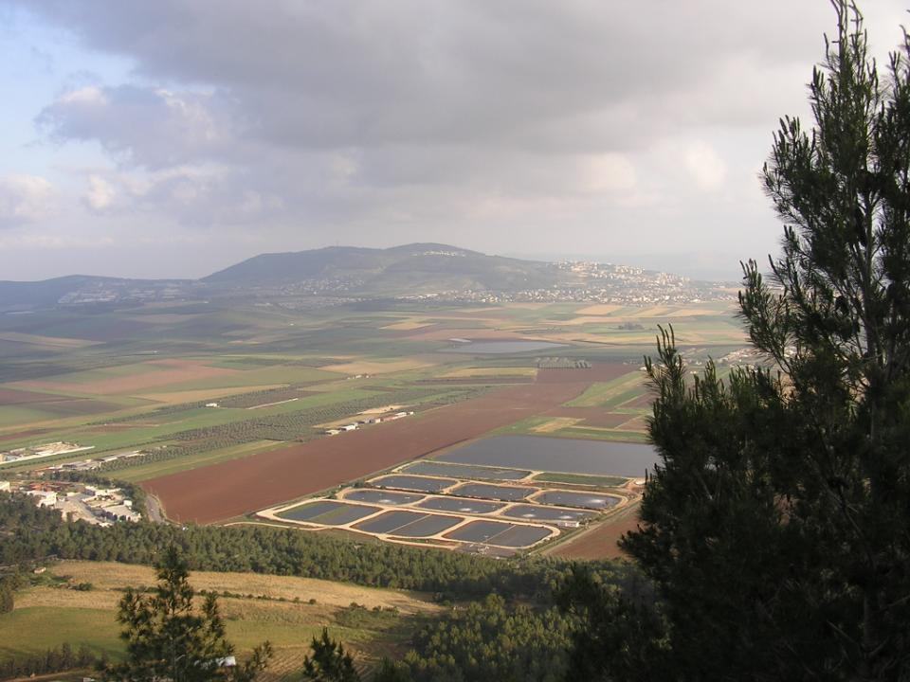
Ha ricolmato di beni gli affamati, ha rimandato i ricchi a mani vuote. Ha soccorso Israele, suo servo, ricordandosi della sua misericordia.
La mia anima * esulta nel mio Dio.

Slide 25
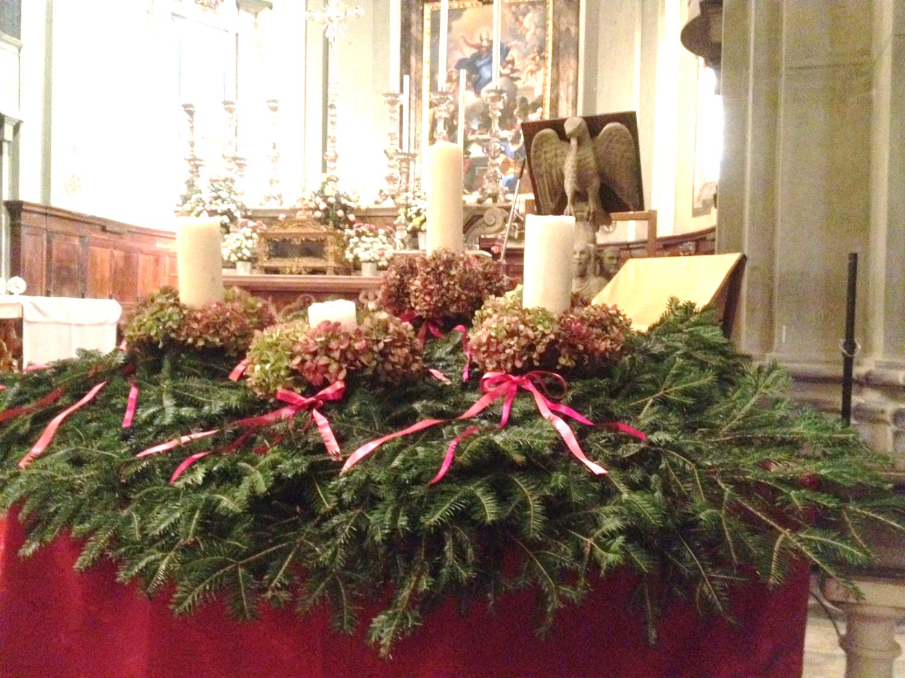
Corona
dell'Avvento

Slide 26
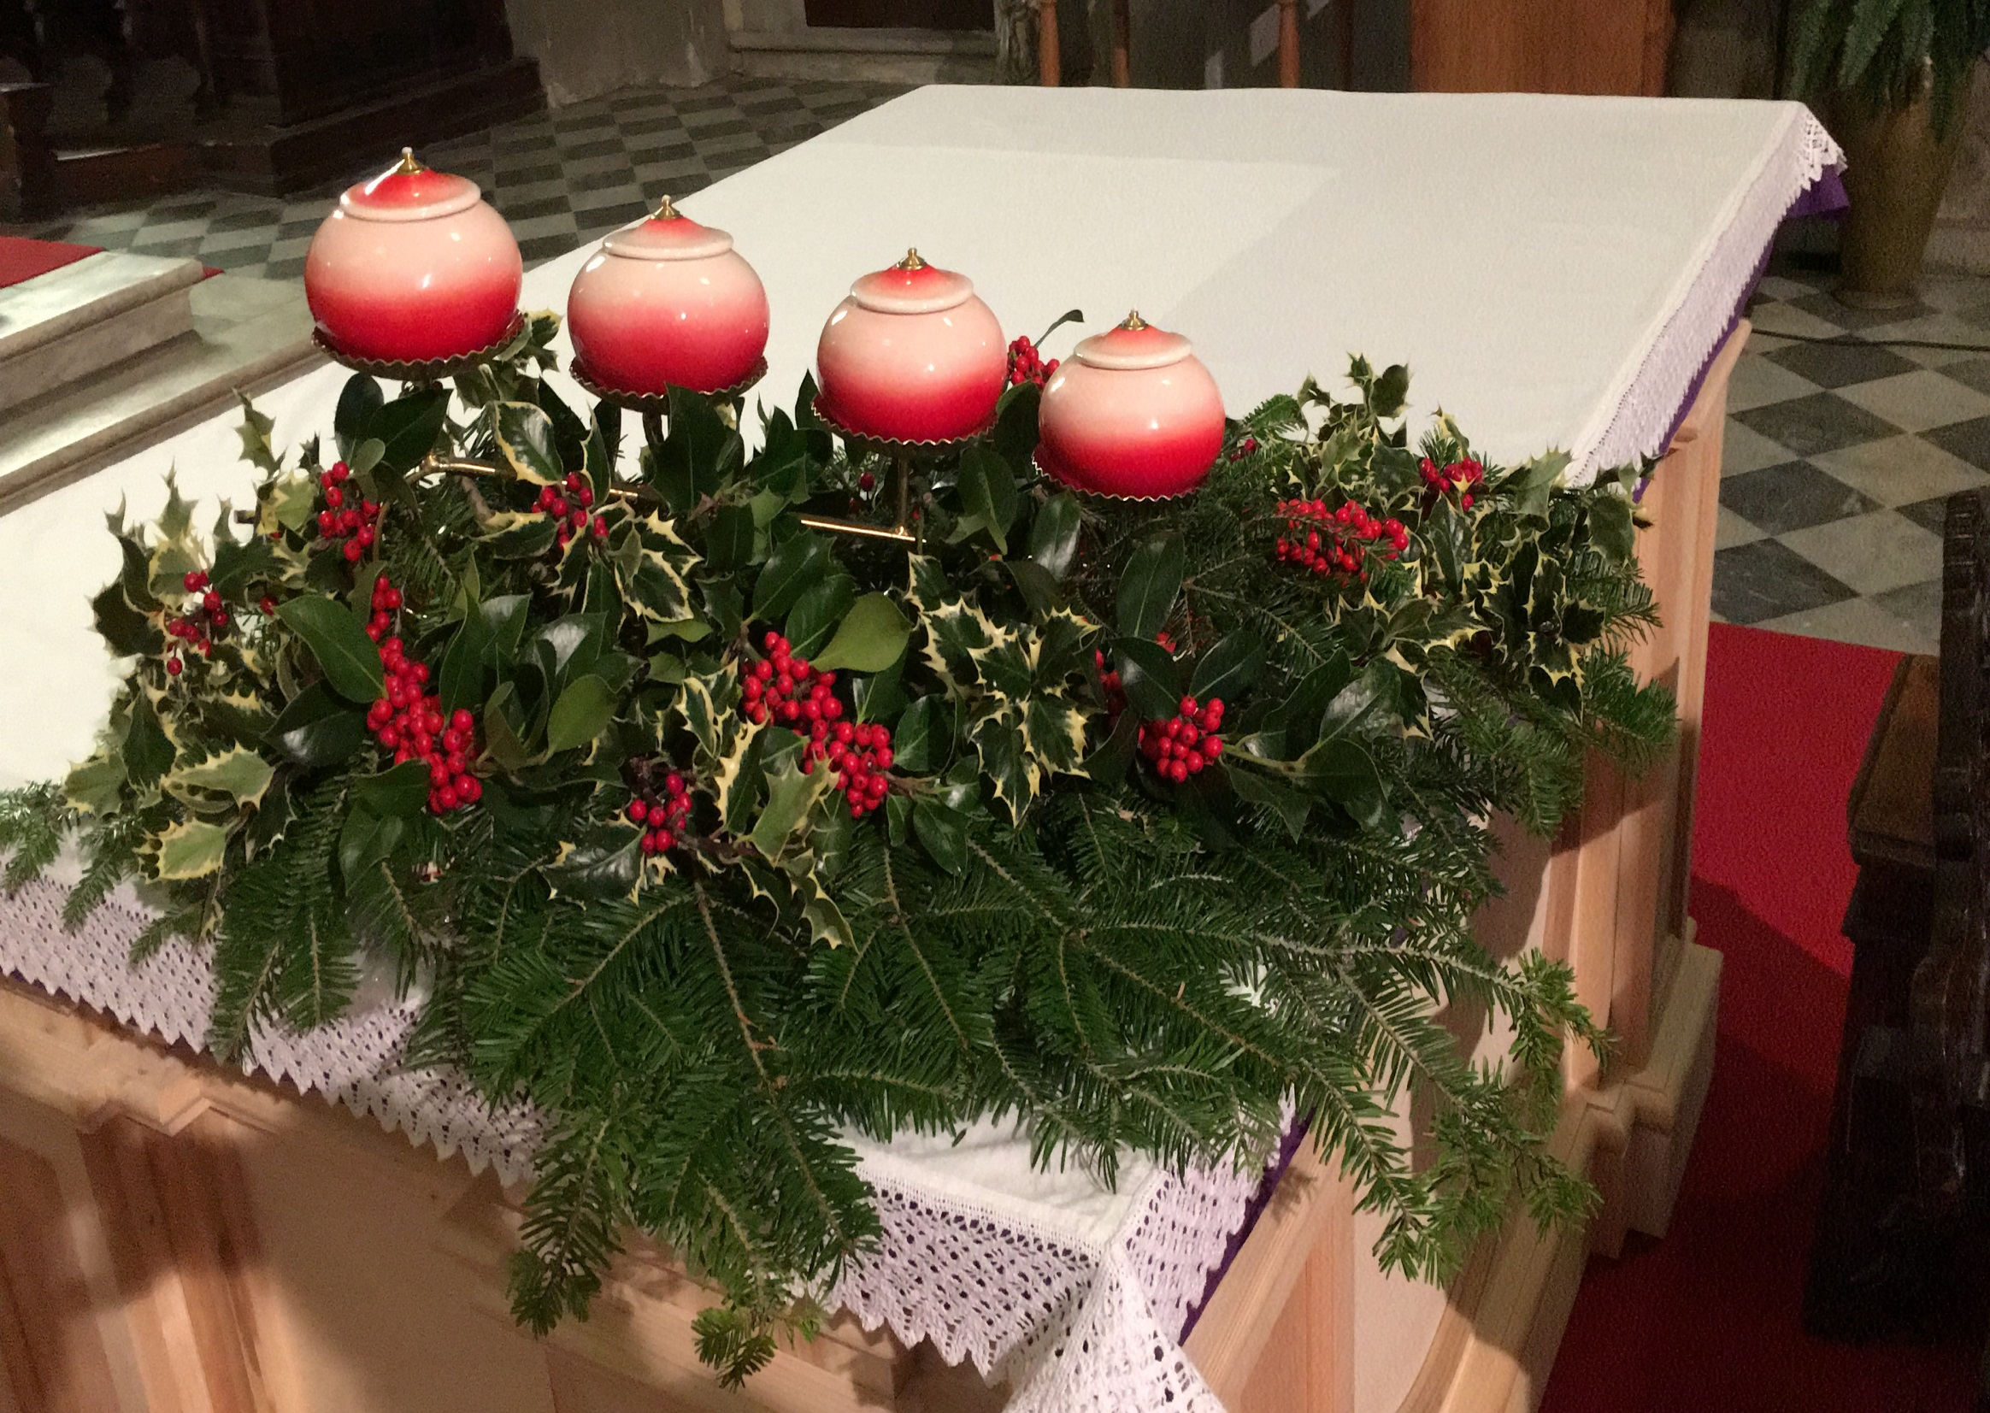
Si accende una luce all’uomo quaggiù, presto verrà
tra noi Gesù.

Slide 27
Vegliate;
lo sposo non tarderà;
se siete pronti
vi aprirà.

Slide 28
Lieti cantate:
gloria al Signor! Nascerà il Redentor!

Slide 29
Si accende una luce all’uomo quaggiù, presto verrà
tra noi Gesù.

Slide 30
Pastori, adorate con umiltà Cristo, che nasce in povertà.

Slide 31
Lieti cantate:
gloria al Signor! Nascerà il Redentor!

Slide 32
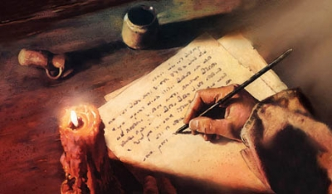
Il Signore sia con voi.
E con il tuo spirito.
Dal Vangelo secondo Giovanni.
Gloria a te, o Signore.

Slide 33
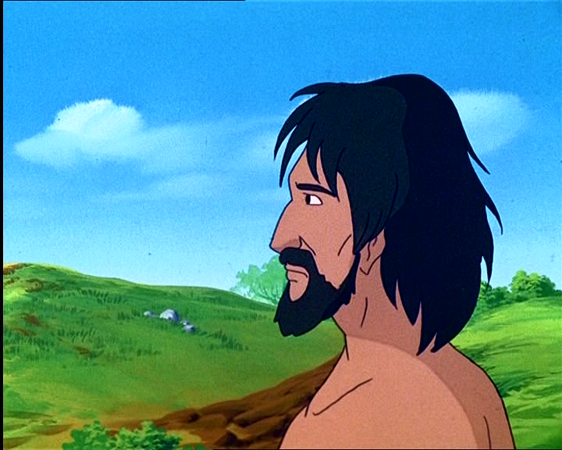
Venne un uomo mandato da Dio: il suo nome era Giovanni. Egli venne come testimone per dare testimonianza alla luce, perché tutti credessero per mezzo di lui.

Slide 34
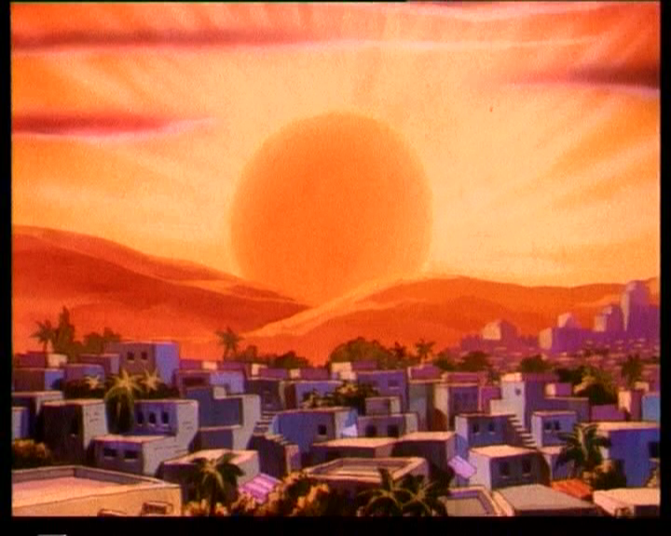
Non era lui la luce, ma doveva dare testimonianza alla luce.

Slide 35
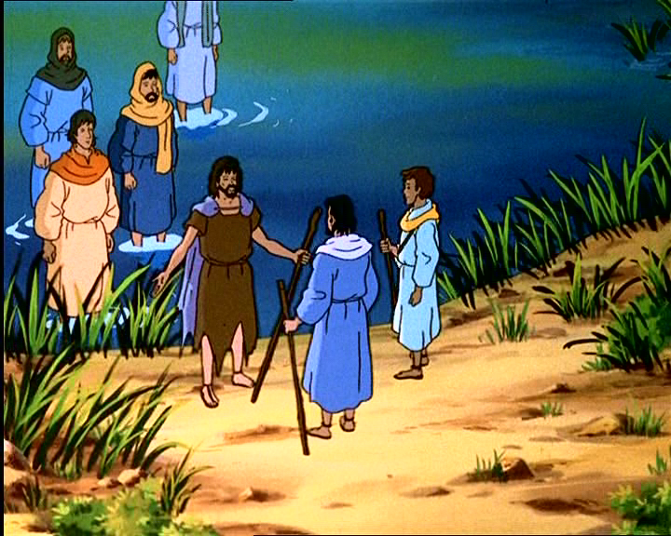
Questa è la testimonianza di Giovanni, quando i Giudei gli inviarono da Gerusalemme sacerdoti e levìti a interrogarlo: «Tu, chi sei?».

Slide 36
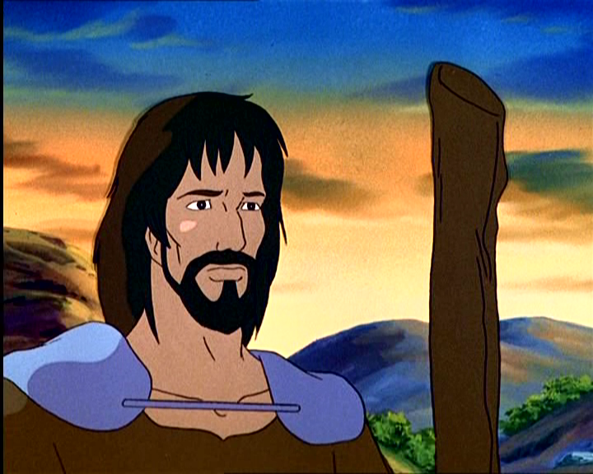
Egli confessò e non negò. Confessò: «Io non sono il Cristo». Allora gli chiesero: «Chi sei, dunque? Sei tu Elia?». «Non lo sono», disse. «Sei tu il profeta?». «No», rispose.

Slide 37
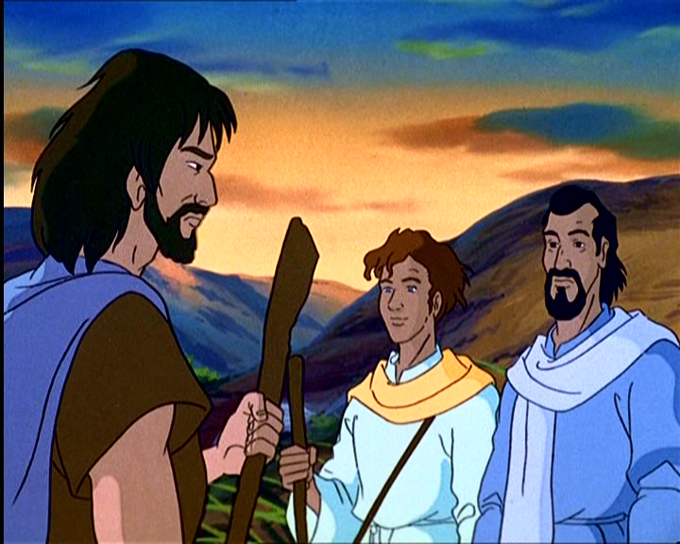
Gli dissero allora: «Chi sei? Perché possiamo dare una risposta a coloro che ci hanno mandato. Che cosa dici di te stesso?».

Slide 38
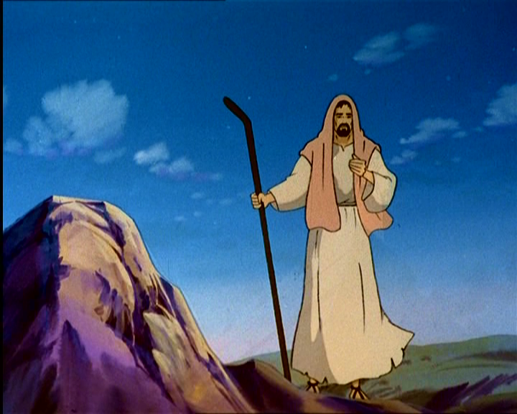
Rispose: «Io sono voce di uno che grida nel deserto: Rendete diritta la via del Signore, come disse il profeta Isaìa».

Slide 39
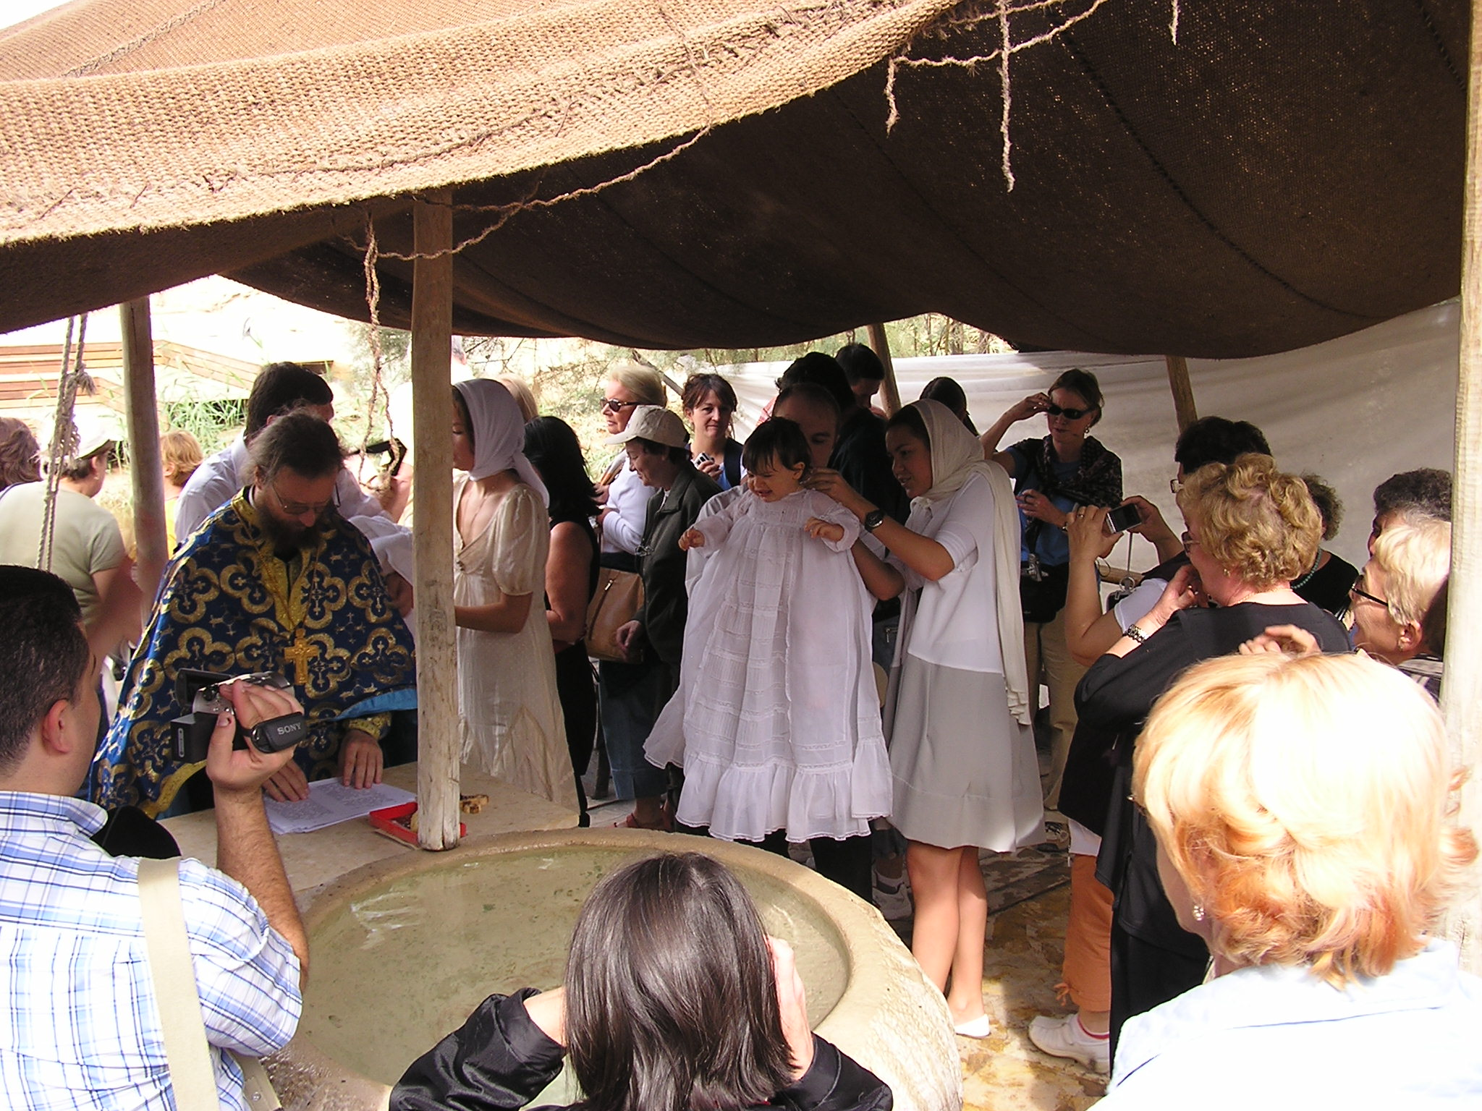
Quelli che erano stati inviati venivano dai farisei. Essi lo interrogarono e gli dissero:
«Perché dunque tu battezzi, se non sei il Cristo, né Elia, né il profeta?».

Slide 40
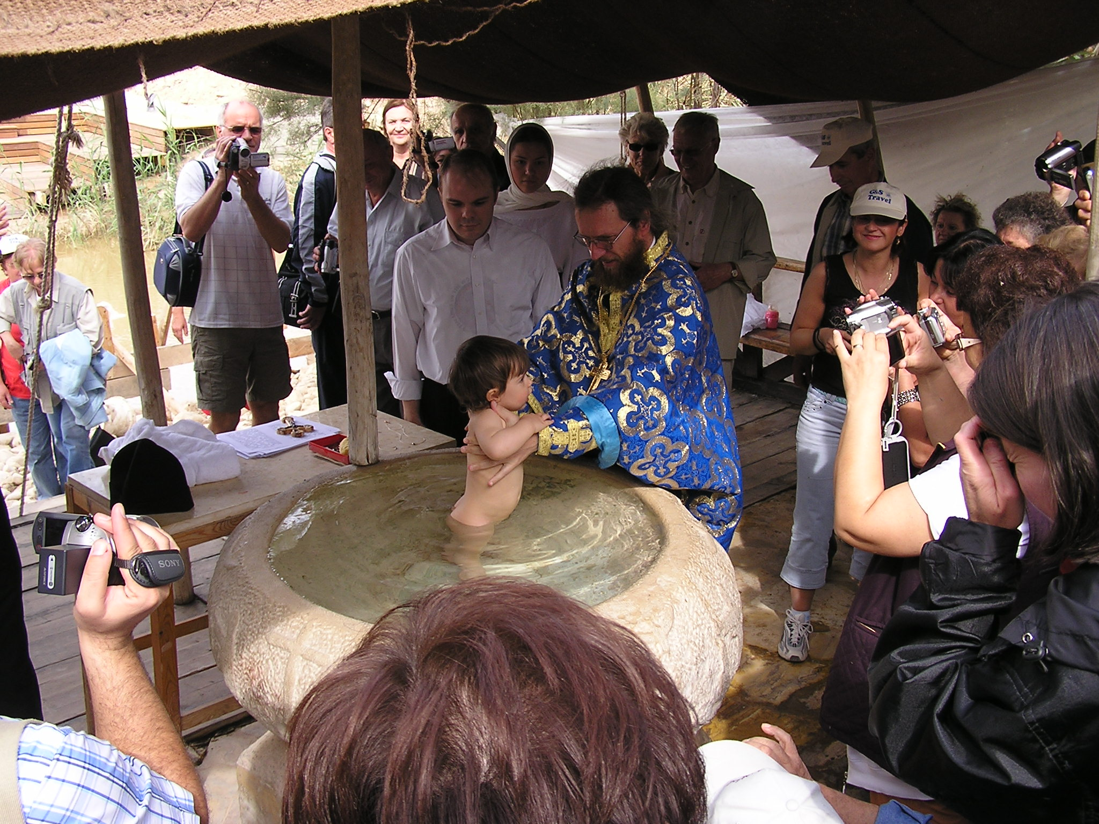
Giovanni rispose loro: «Io battezzo nell’acqua. In mezzo a voi sta uno che voi non conoscete,
colui che viene dopo di me: a lui io non sono degno di slegare il laccio del sandalo».

Slide 41
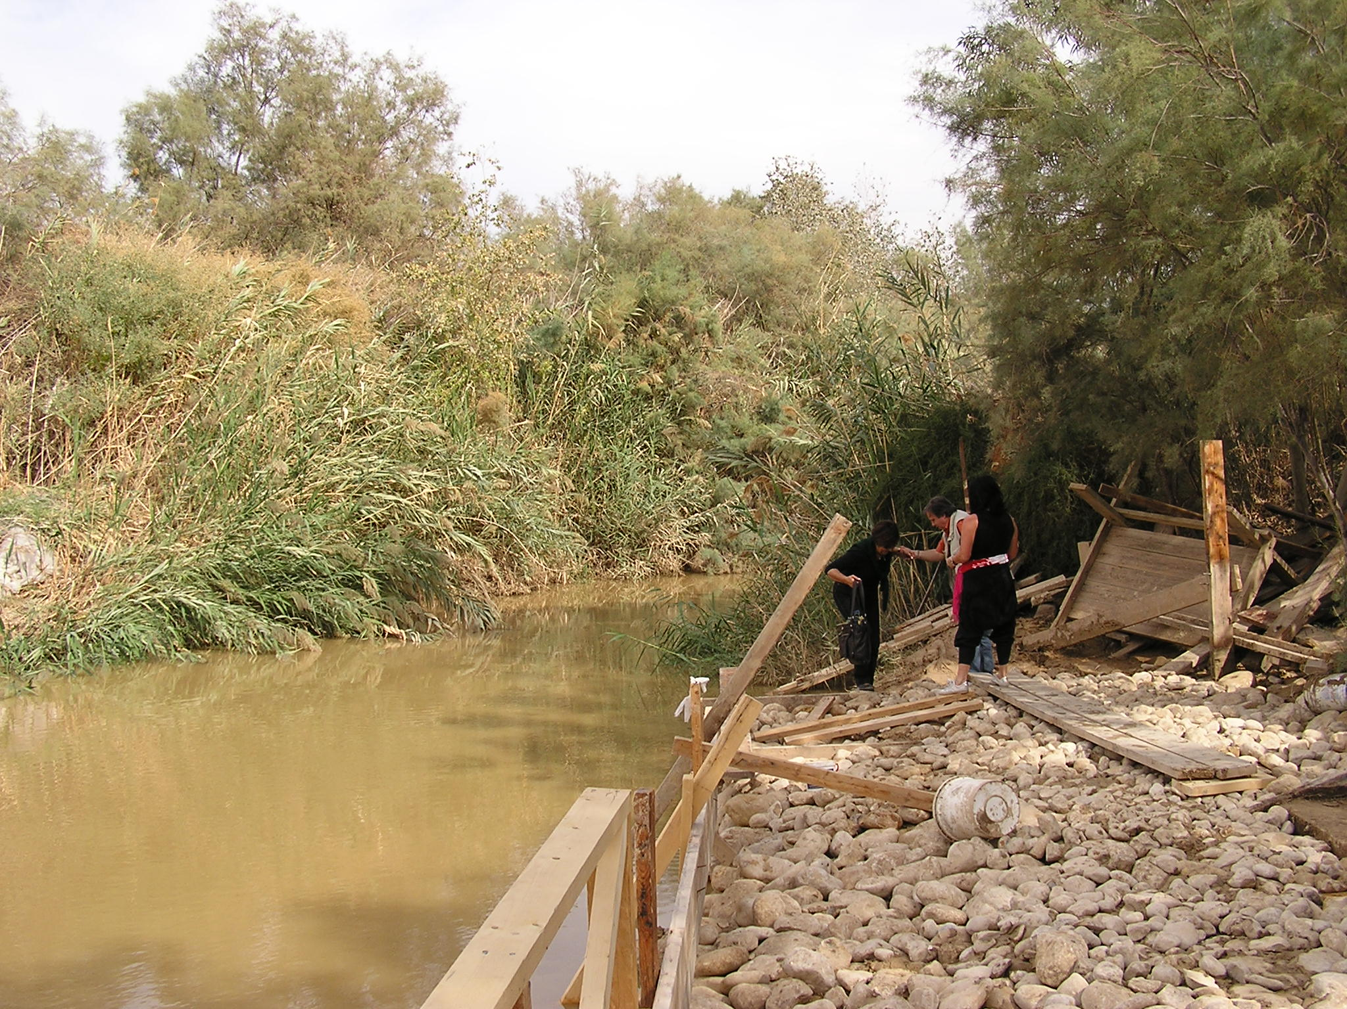
Questo avvenne in Betània, al di là del Giordano, dove Giovanni stava battezzando.

Slide 42
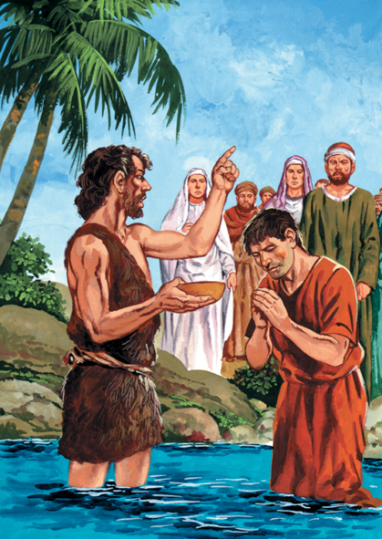
Parola
del
Signore.
Lode a te, o Cristo.

Slide 44
Credo in un solo Dio, Padre onnipotente, creatore del cielo e della terra, di tutte le cose visibili e invisibili. Credo in un solo Signore, Gesù Cristo, unigenito Figlio di Dio, nato dal Padre prima di tutti i secoli: Dio da Dio, Luce da Luce, Dio vero da Dio vero, generato, non creato, della stessa sostanza del Padre; per mezzo di lui tutte le cose sono state create.

Slide 45
Per noi uomini e per la nostra salvezza discese dal cielo, e per opera dello Spirito santo si è incarnato nel seno della vergine Maria e si è fatto uomo.
Fu crocifisso per noi sotto Ponzio Pilato, morì e fu sepolto. Il terzo giorno è risuscitato, secondo le Scritture, è salito al cielo, siede alla destra del Padre.
E di nuovo verrà, nella gloria,
per giudicare i vivi e i morti,
e il suo regno non avrà fine.

Slide 46
Credo nello Spirito Santo, che è Signore
e dà la vita, e procede dal Padre e
dal Figlio. Con il Padre e il Figlio è adorato e glorificato, e ha parlato
per mezzo dei profeti. Credo la Chiesa, una santa cattolica e apostolica.
Professo un solo battesimo per il perdono dei peccati. Aspetto la risurrezione dei morti
e la vita del mondo che verrà. Amen.

Slide 48
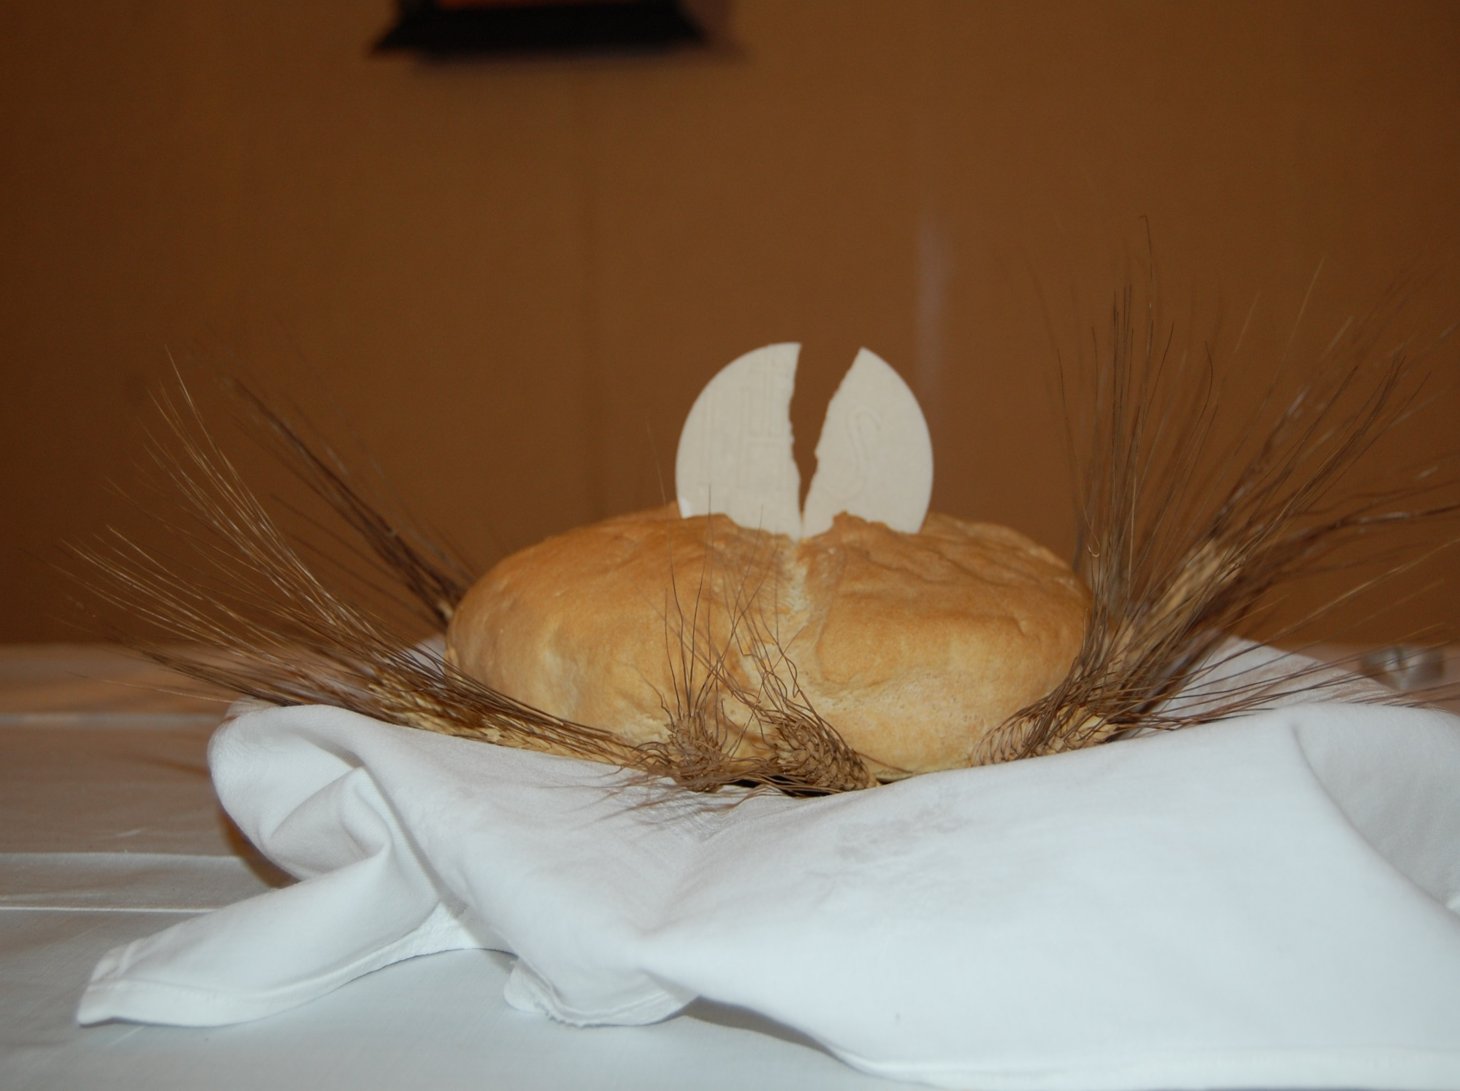
SEGNI
DEL TUO
AMORE

Slide 49
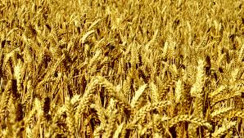
Mille e mille grani nelle spighe d'oro

Slide 50
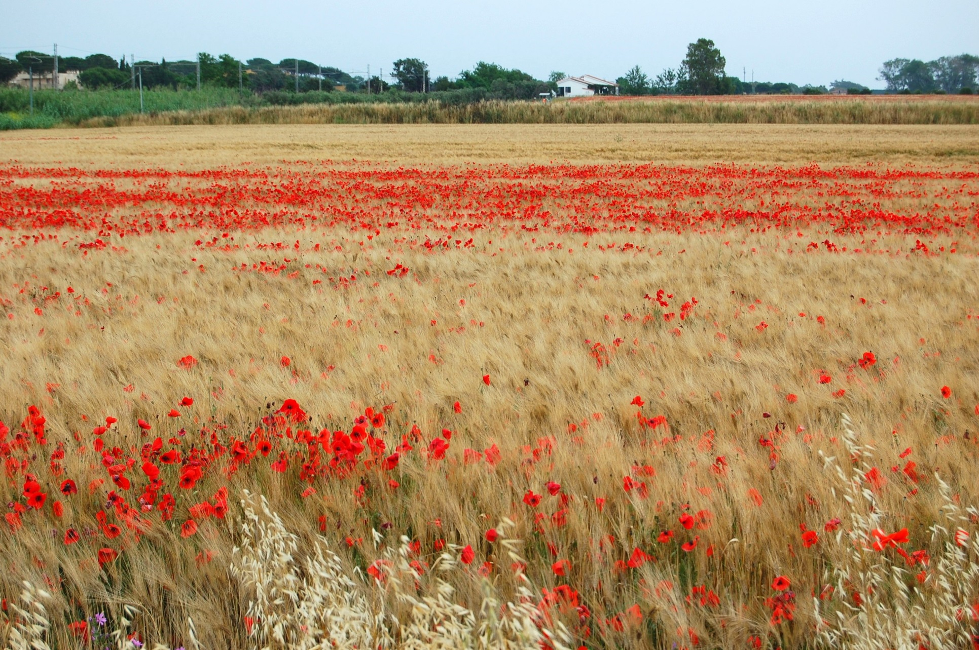
mandano fragranza e danno gioia al cuore,

Slide 51
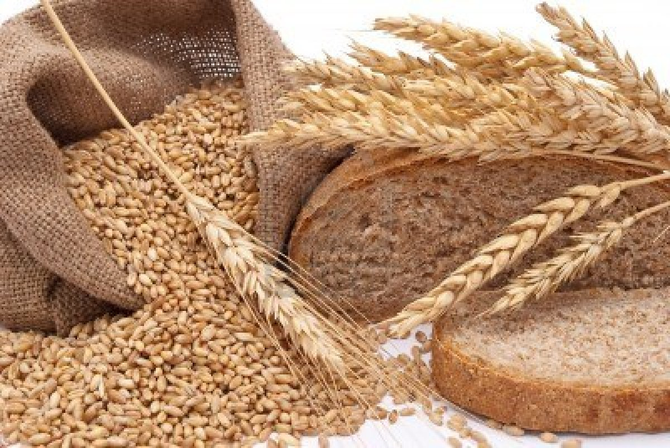
quando, macinati, fanno un pane solo:

Slide 52
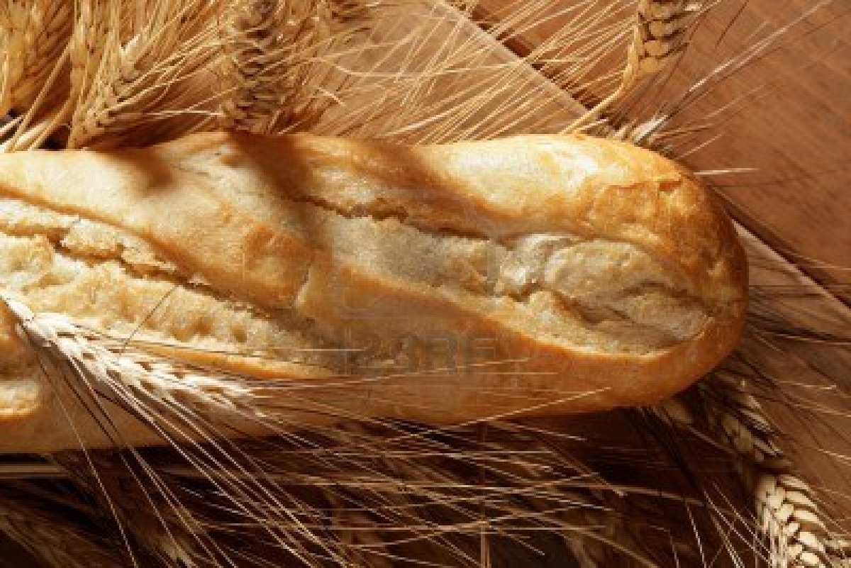
pane quotidiano,
dono tuo, Signore.

Slide 53
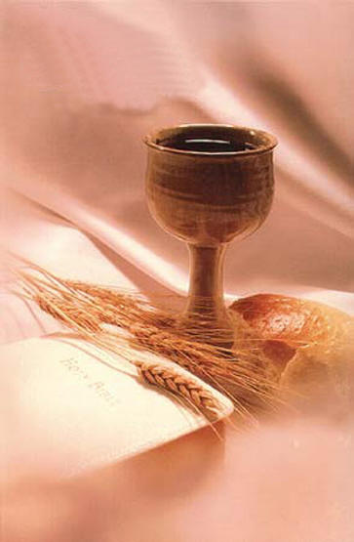
Ecco il pane e il vino, segni del tuo amore.

Slide 54
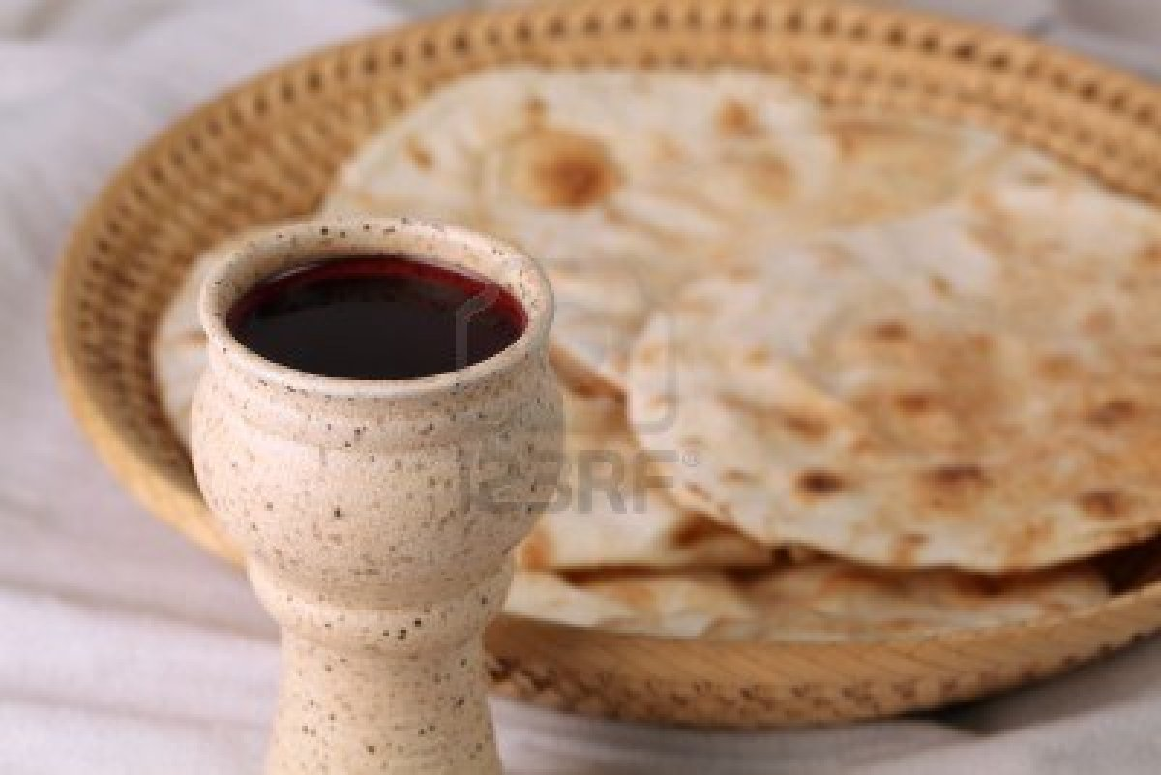
Ecco questa offerta, accoglila Signore:

Slide 55
tu di mille e mille cuori fai un cuore solo, un corpo solo in te

Slide 56
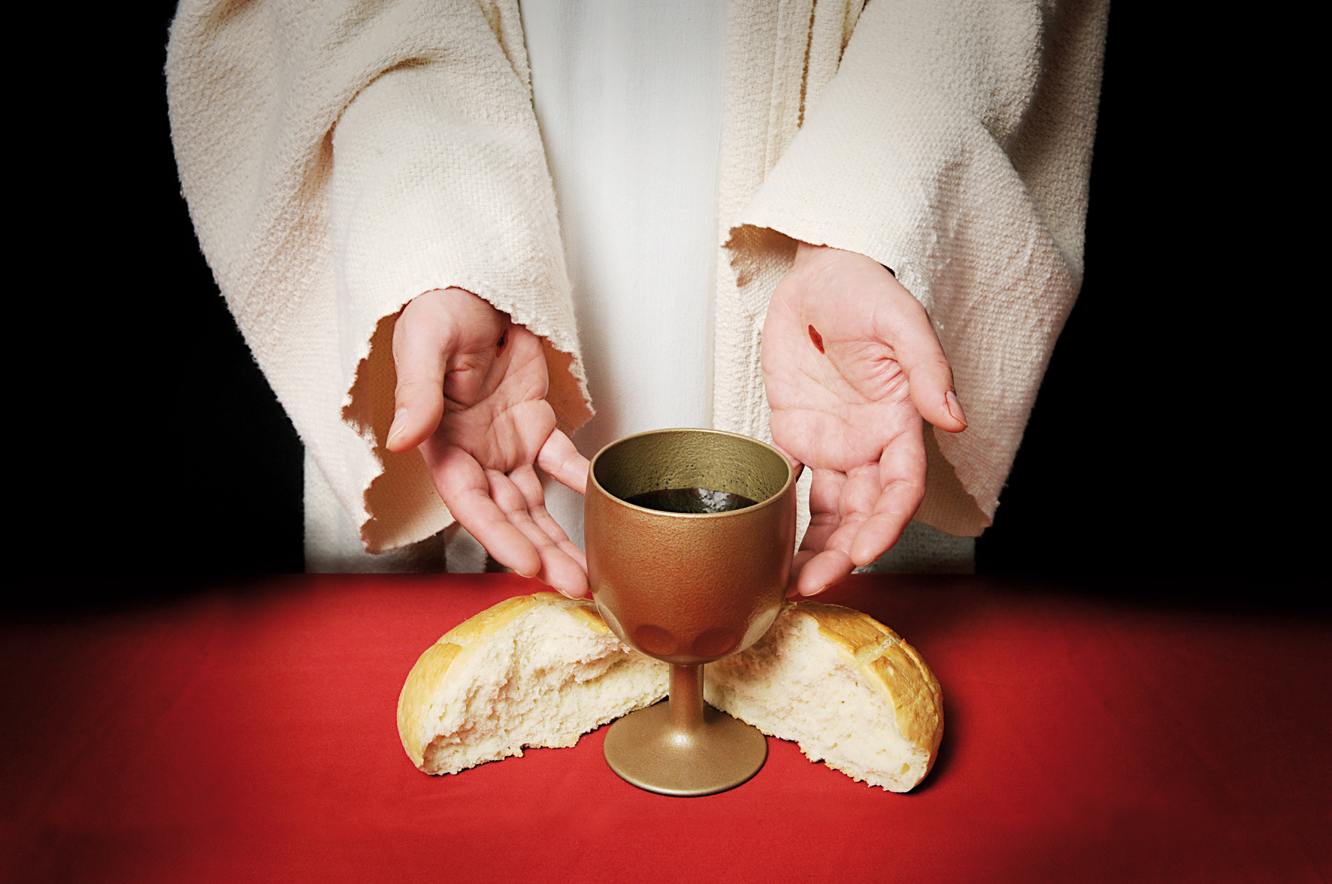
e il Figlio tuo verrà, vivrà ancora
in mezzo a noi.

Slide 57
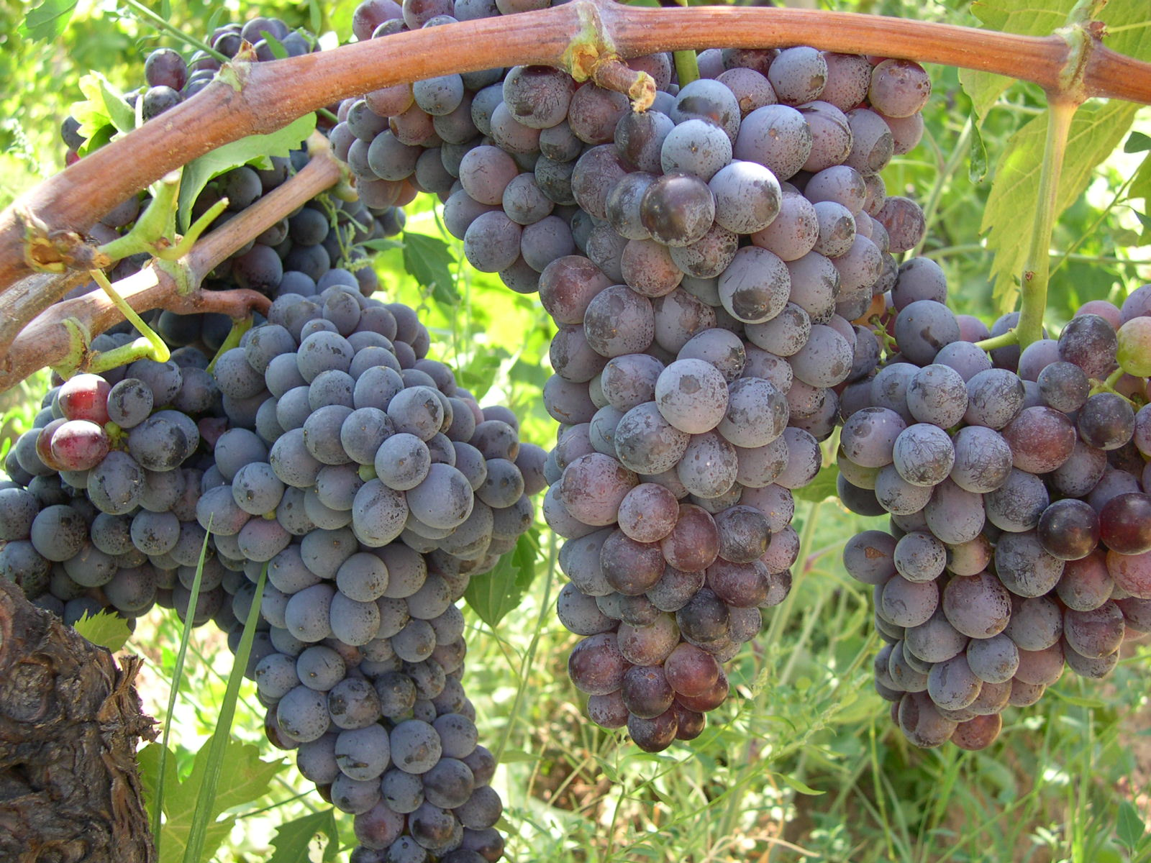
Mille grappoli maturi sotto il sole, festa della terra,

Slide 58
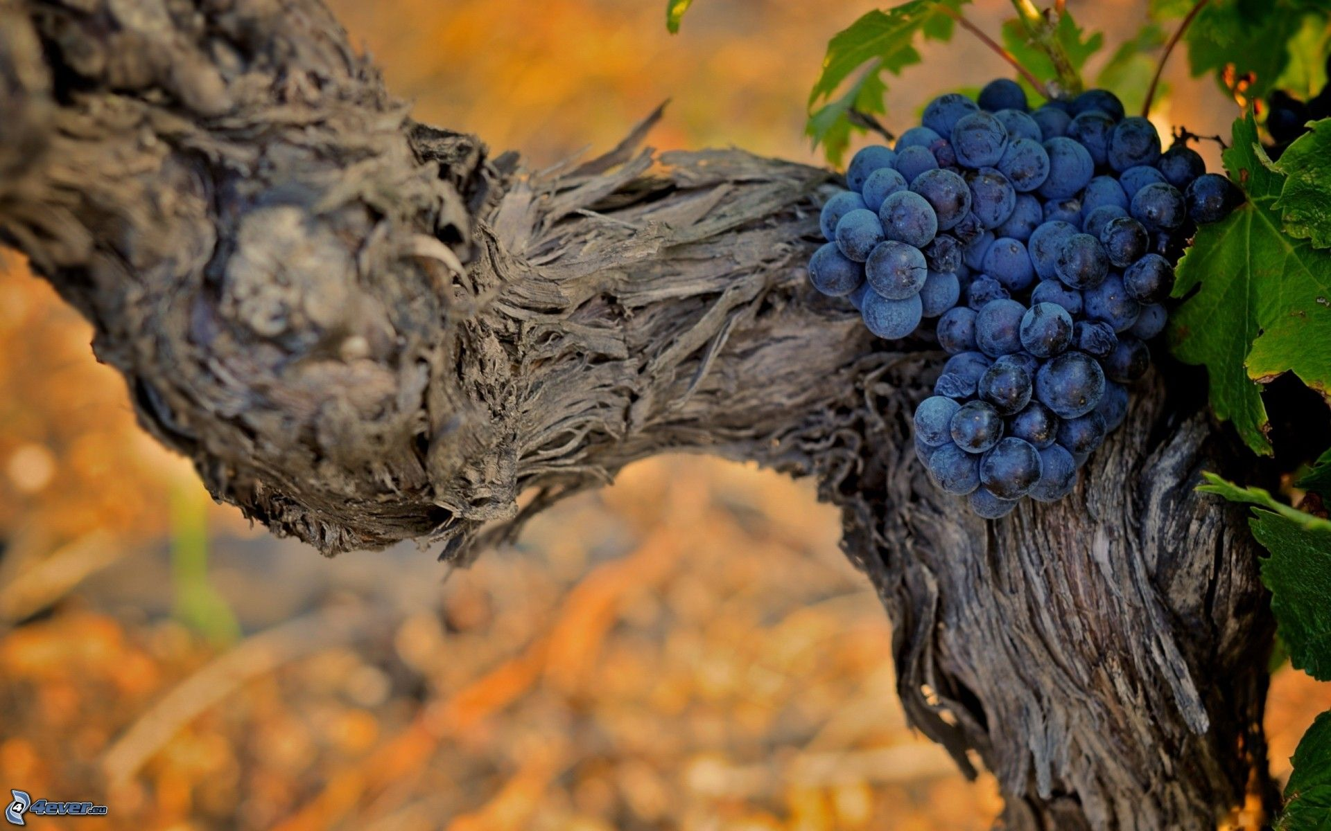
donano vigore, quando da ogni perla stilla il vino nuovo:

Slide 59
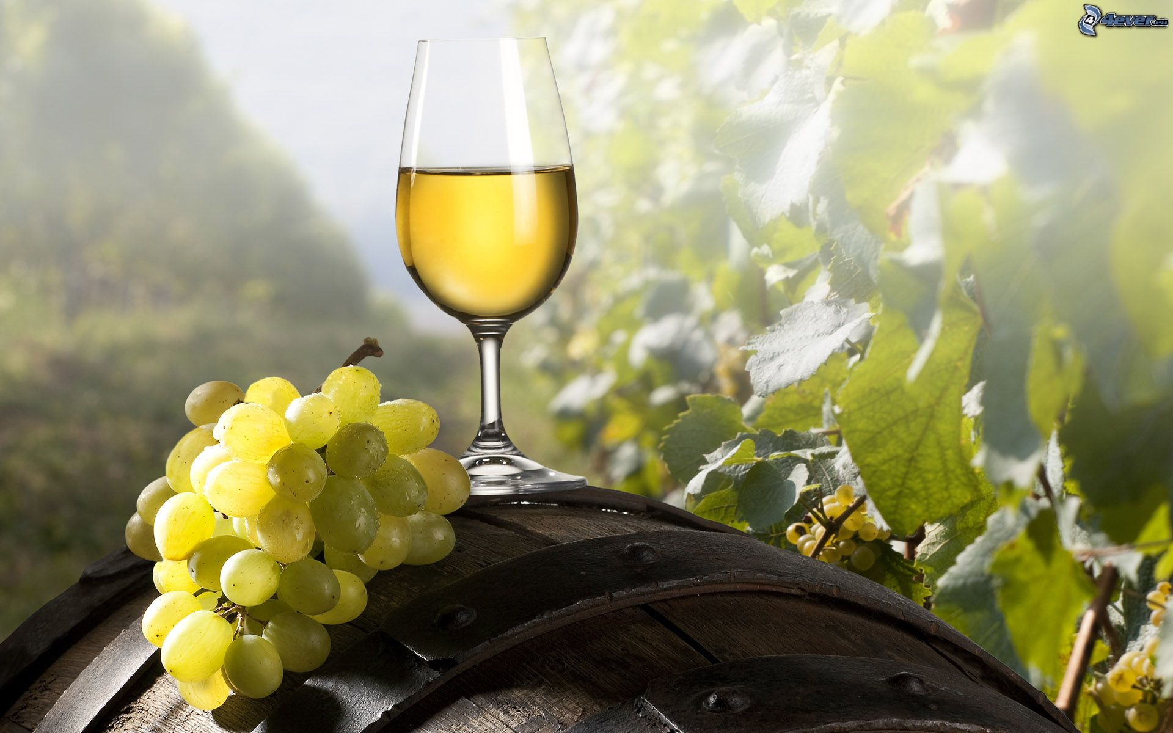
vino della gioia, dono tuo, Signore.

Slide 60
Ecco il pane e il vino, segni del tuo amore.

Slide 61
Ecco questa offerta, accoglila Signore:

Slide 62
tu di mille e mille cuori fai un cuore solo, un corpo solo in te

Slide 63
e il Figlio tuo verrà, vivrà ancora
in mezzo a noi.

Slide 64
Ecco il pane e il vino, segni del tuo amore.

Slide 65
Ecco questa offerta, accoglila Signore:

Slide 66
tu di mille e mille cuori fai un cuore solo, un corpo solo in te

Slide 67
e il Figlio tuo verrà, vivrà ancora
in mezzo a noi.

Slide 68
Il Signore sia con voi.
E con il tuo spirito.
In alto i nostri cuori.
Sono rivolti al Signore.
Rendiamo grazie al Signore nostro Dio.
È cosa buona e giusta.

Slide 70
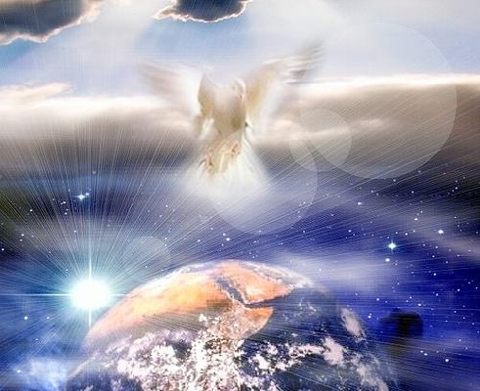
Santo Santo
Santo Santo
Santo il Signore
Santo Santo
Santo Santo
Santo il Signore
Dio dell’universo

Slide 71
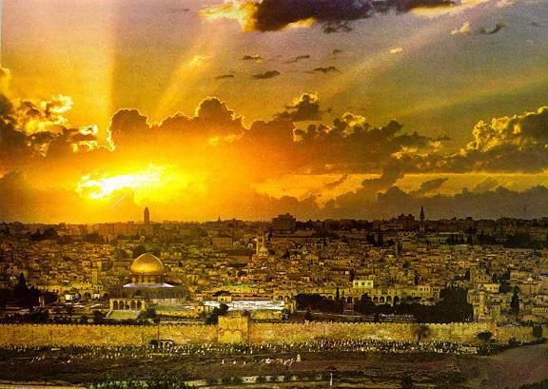
I cieli e la terra
sono pieni
della tua gloria
I cieli e la terra
sono pieni
della tua gloria

Slide 72
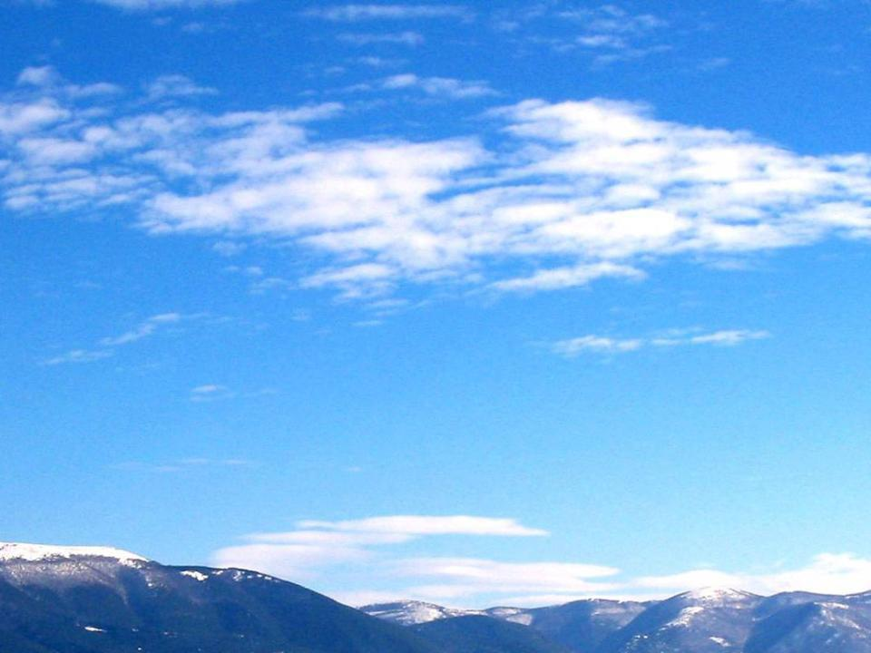
Osanna Osanna Osanna
Osanna Osanna
Osanna
Osanna
Osanna
Nell’alto dei cieli

Slide 73
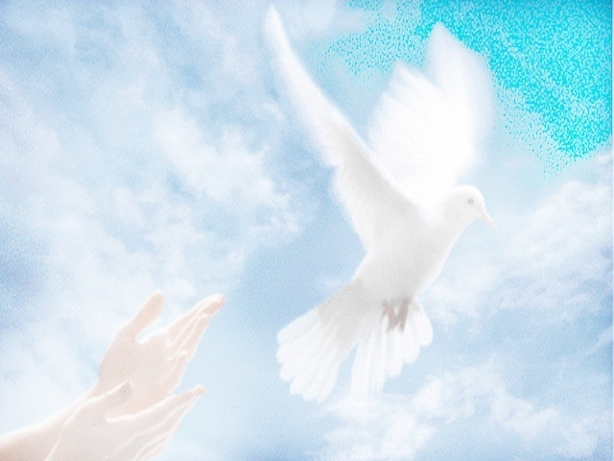
Benedetto è
Benedetto è
è colui che viene
Benedetto è
Benedetto è
è colui che viene
nel nome del Signore.

Slide 74
Osanna Osanna Osanna
Osanna Osanna
Osanna
Osanna
Osanna
Nell’alto dei cieli

Slide 75
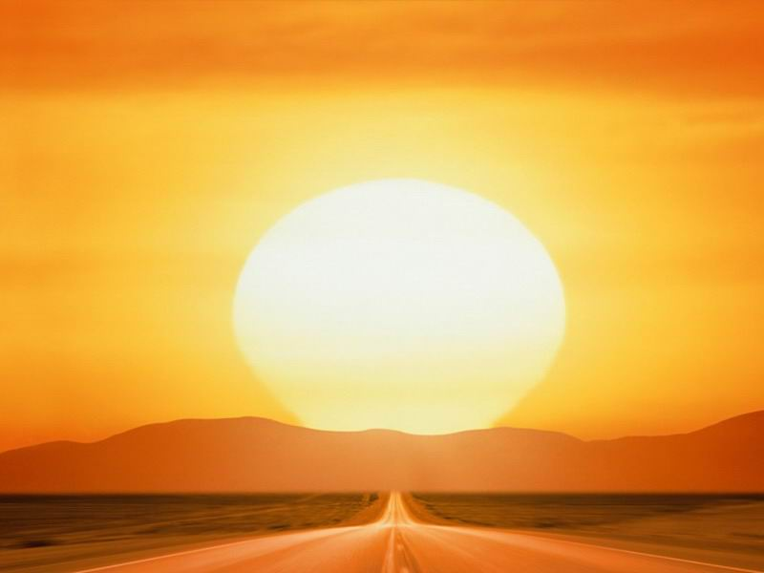
Santo Santo
Santo Santo
Santo il Signore
Santo Santo
Santo Santo
Santo il Signore
Dio dell’universo

Slide 77
Mistero della fede.
Annunziamo la tua morte, Signore,
proclamiamo la tua risurrezione,
nell'attesa della tua venuta.

Slide 79
Per Cristo,
con Cristo
e in Cristo,
a te, Dio Padre onnipotente,
nell'unità dello Spirito Santo,
ogni onore e gloria
per tutti i secoli dei secoli.
Amen.

Slide 81
Padre nostro, che sei nei cieli,
sia santificato il tuo nome,
venga il tuo regno,
sia fatta la tua volontà,
come in cielo così in terra.
Dacci oggi il nostro pane quotidiano,
e rimetti a noi i nostri debiti
come noi li rimettiamo
ai nostri debitori,
e non ci indurre in tentazione,
ma liberaci dal male.

Slide 83
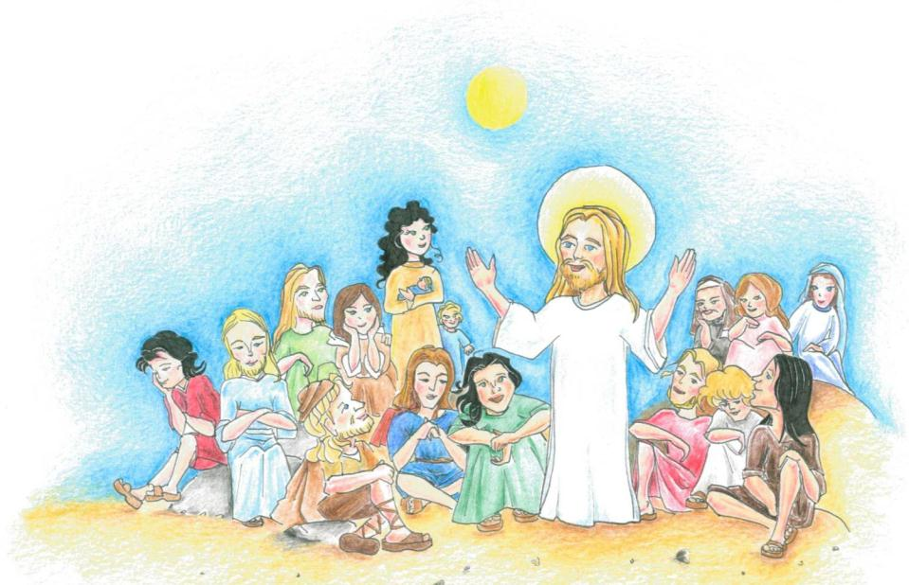
Tuo è il regno, tua la potenza
e la gloria nei secoli.

Slide 85
La
pace
viene
dall'alto

Slide 86
entra
nel
cuore,

Slide 87
si
vede
sul
volto

Slide 88
Ora
ti
stringo
la mano

Slide 89
non sono più solo
non sei più lontano

Slide 90
Questa amicizia
attorno al Signore

Slide 91
è troppo grande
non può finire.

Slide 92
La
pace
viene
dall'alto

Slide 93
entra
nel
cuore,

Slide 94
si vede sul volto

Slide 95
Ora
ti
stringo
la mano

Slide 96
non sono più solo
non sei più lontano

Slide 97
Agnello di Dio,
che togli i peccati del mondo,
abbi pietà di noi.

Slide 98
Agnello di Dio,
che togli i peccati del mondo,
abbi pietà di noi.

Slide 99
Agnello di Dio,
che togli i peccati del mondo,
dona a noi la pace.

Slide 101
Beati gli invitati
alla Cena del Signore.

Slide 102
Ecco l’agnello di Dio,
che toglie i peccati del mondo.

Slide 103
O Signore, non son degno
di partecipare alla tua mensa:
ma di’ soltanto una parola
e io sarò salvato.

Slide 104
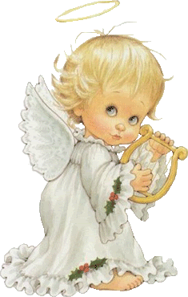
Vieni nasci ancora

Slide 105
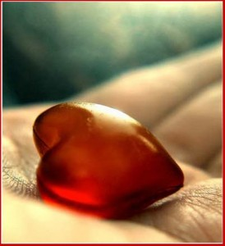
Torni Signore,
torni nel cuore
col tuo silenzio denso di te.

Slide 106
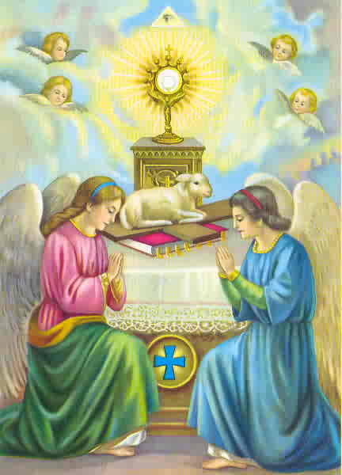
E come i pastori un tempo
ora noi ti adoriamo,
e i nostri doni
sono ciò che siamo noi.

Slide 107
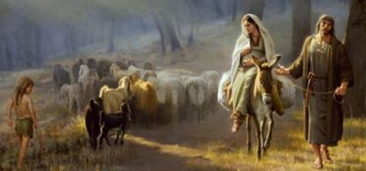
Eri la luce, venivi nel mondo
Venivi tra i tuoi e i tuoi però
Loro non ti hanno accolto

Slide 108
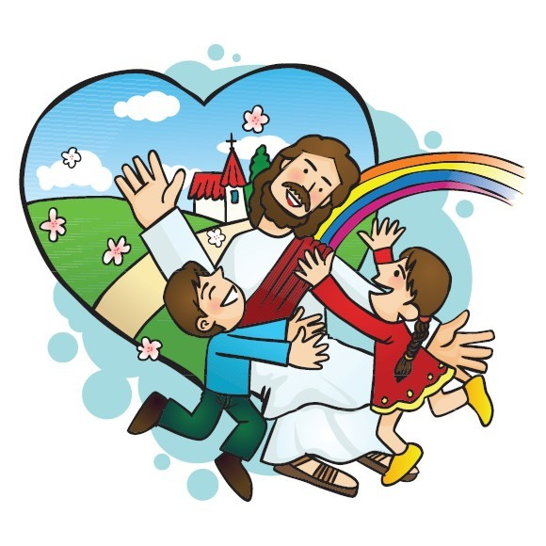
Ma noi ti invochiamo,
vieni
Ma noi ti
vogliamo
accanto

Slide 109
La nostra casa è tua
T’accoglieremo noi

Slide 110
E tu che ritorni, tu che rinasci
Dove c’è amore e carità, qui sei presente

Slide 111
Tu per davvero vieni
Tu per davvero nasci
Noi siamo uniti nel tuo nome e tu sei qui

Slide 112
Vieni nasci ancora dentro l’anima
Vieni nasci sempre, nasci in mezzo a noi

Slide 113
Per le strade luci, feste e musiche
Ma Betlemme è qui.

Slide 114
Vieni nasci ancora dentro l’anima
Vieni nasci sempre, nasci in mezzo a noi

Slide 115
Per le strade luci, feste e musiche
Ma Betlemme è qui.

Slide 116
Torni Signore,
torni nel cuore
col tuo silenzio denso di te.

Slide 117
E come i pastori un tempo
ora noi ti adoriamo,
e i nostri doni
sono ciò che siamo noi.

Slide 118
Eri la luce, venivi nel mondo
Venivi tra i tuoi e i tuoi però
Loro non ti hanno accolto

Slide 119
Ma noi ti invochiamo,
vieni
Ma noi ti
vogliamo
accanto

Slide 120
La nostra casa è tua
T’accoglieremo noi

Slide 121
E tu che ritorni, tu che rinasci
Dove c’è amore e carità, qui sei presente

Slide 122
Tu per davvero vieni
Tu per davvero nasci
Noi siamo uniti nel tuo nome e tu sei qui

Slide 123
Torni Signore,
torni nel cuore
col tuo silenzio denso di te.

Slide 124
E come i pastori un tempo
ora noi ti adoriamo,
e i nostri doni
sono ciò che siamo noi.

Slide 125
Eri la luce, venivi nel mondo
Venivi tra i tuoi e i tuoi però
Loro non ti hanno accolto

Slide 126
Ma noi ti invochiamo,
vieni
Ma noi ti
vogliamo
accanto

Slide 127
La nostra casa è tua
T’accoglieremo noi

Slide 128
E tu che ritorni, tu che rinasci
Dove c’è amore e carità, qui sei presente

Slide 129
Tu per davvero vieni
Tu per davvero nasci
Noi siamo uniti nel tuo nome e tu sei qui

Slide 131
O Dio, nostro Padre, la forza di questo sacramento ci liberi dal peccato e ci prepari alle feste ormai vicine. Per Cristo nostro Signore. Amen.

Slide 132
Il Signore sia con voi.
E con il tuo spirito.
Sia benedetto il nome del Signore.
Ora e sempre.
Il nostro aiuto è nel nome del Signore.
Egli ha fatto cielo e terra.
Vi benedica Dio onnipotente,
Padre + e Figlio + e Spirito + Santo.
Amen.
Nel nome del Signore: andate in pace.
Rendiamo grazie a Dio.

Slide 133
Ciao a tutti
e
buona
domenica

Slide 134
Canto dell' Amicizia

Slide 135
In un mondo di maschere dove sembra impossibile riuscire a sconfiggere tutto ciò che annienta l'uomo.

Slide 136
Il potere, la falsità la ricchezza, l'avidità, sono mostri da abbattere, noi però non siamo soli.

Slide 137
Canta con noi, batti le mani, alzale in alto, muovile al ritmo del canto.

Slide 138
Stringi la mano del tuo vicino e scoprirai che è meno duro il cammino così.

